Slide 1
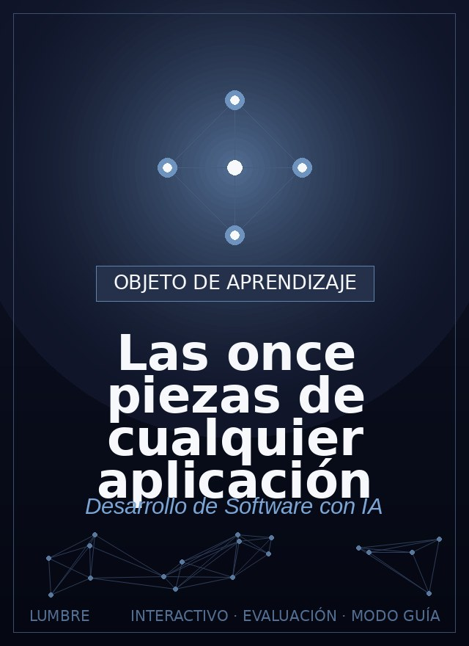
Las once piezas de
cualquier aplicación
Roadwise Consulting
Ver el OA en tecnologia.lumbre.lat
Notes:
Objeto de aprendizaje de Lumbre · Roadwise Consulting
Enlace: https://tecnologia.lumbre.lat/object/fsi-m01-oa02

Slide 2
Acerca de este OA · 1 de 2
Objetivo
Identificar frontend, backend, servidor, base de datos, API, archivos, usuario, sesión, dominio y hosting en cualquier producto digital.
Descripción
Toda aplicación, de un clon de Netflix a la agenda de tu dentista, se arma con las mismas piezas. Aprende a nombrarlas y podrás mirar cualquier sistema y decir "esto vive aquí, esto lo maneja aquello". Es el vocabulario que le darás a la IA.
Las once piezas de cualquier aplicación
2 / 14
Notes:
Enlace al OA: https://tecnologia.lumbre.lat/object/fsi-m01-oa02

Slide 3
Acerca de este OA · 2 de 2
Autoría: Roadwise Consulting
Etiquetas: arquitectura · frontend · backend · servidor · hosting
Las once piezas de cualquier aplicación
3 / 14
Notes:
Continuación de «Acerca de este OA» (2 de 2).

Slide 4
Once piezas, un solo rompecabezas
Una aplicación no es un bloque gigante: son piezas con tareas distintas trabajando juntas. Cuando le pidas algo a una IA, nombrar la pieza correcta evita malentendidos caros. Estas son las once que se repiten en casi todo.
Las once piezas de cualquier aplicación
4 / 14

Slide 5
El mapa de piezas de una aplicación web · 1 de 3
Escena 1
Lo que el usuario ve
El FRONTEND: pantallas, botones, formularios. Corre en el navegador de cada persona.
Escena 2
Lo que decide
El BACKEND: reglas, cálculos, permisos. Corre en el SERVIDOR, lejos del usuario.
Escena 3
Las once piezas de cualquier aplicación
5 / 14
Notes:
Explicación visual del OA (escenas en orden). Enlace: https://tecnologia.lumbre.lat/object/fsi-m01-oa02

Slide 6
El mapa de piezas de una aplicación web · 2 de 3
Lo que recuerda
La BASE DE DATOS guarda registros; los ARCHIVOS guardan fotos y documentos subidos.
Escena 4
Cómo se conectan
La API es la puerta ordenada por donde frontend y backend se hablan.
Frontend
Backend
Escena 5
Las once piezas de cualquier aplicación
6 / 14
Notes:
Continuación de «El mapa de piezas de una aplicación web» (2 de 3).

Slide 7
El mapa de piezas de una aplicación web · 3 de 3
Dónde vive en internet
El DOMINIO es el nombre, el DNS lo traduce a dirección, el HTTPS lo protege, el HOSTING es la máquina que lo alberga.
midominio.com
→ dirección IP
🔒 HTTPS
Las once piezas de cualquier aplicación
7 / 14
Notes:
Continuación de «El mapa de piezas de una aplicación web» (3 de 3).

Slide 8
Las once en una tabla
Ninguna app necesita las once el día uno, pero todas terminan usándolas.
Las once piezas de cualquier aplicación
8 / 14
Notes:
Título completo de la tabla que sigue.

Slide 9
Tabla · 1 de 3
Pieza | Qué es | Ejemplo en una app de deliveries
Frontend | La interfaz que se ve y se toca | La pantalla con los restaurantes
Backend | La lógica que decide | Calcular el total con envío
Servidor | La computadora remota que ejecuta el backend | La máquina que siempre está prendida
Base de datos | Dónde se guarda la información ordenada | Los pedidos de cada cliente
Las once piezas de cualquier aplicación
9 / 14
Notes:
Tabla del OA: Tabla
Enlace: https://tecnologia.lumbre.lat/object/fsi-m01-oa02

Slide 10
Tabla · 2 de 3
Pieza | Qué es | Ejemplo en una app de deliveries
API | La puerta por donde las piezas se hablan | La puerta "crear pedido"
Archivos | Fotos y documentos que la gente sube | La foto del plato
Usuario | Una persona con cuenta | Tu perfil con dirección guardada
Las once piezas de cualquier aplicación
10 / 14
Notes:
Tabla del OA: Tabla
Enlace: https://tecnologia.lumbre.lat/object/fsi-m01-oa02

Slide 11
Tabla · 3 de 3
Pieza | Qué es | Ejemplo en una app de deliveries
Sesión | El "ya iniciaste" que recuerda quién eres | Que no te pida clave en cada pantallazo
Dominio | El nombre con que te encuentran | miapp.com
HTTPS | La conexión cifrada y confiable | El candado del navegador
Hosting | El servicio que aloja tu servidor | El alquiler de la máquina
Las once piezas de cualquier aplicación
11 / 14
Notes:
Tabla del OA: Tabla
Enlace: https://tecnologia.lumbre.lat/object/fsi-m01-oa02

Slide 12
Ejemplo: una red social en piezas
Publicas una foto. El frontend (la app) te deja elegirla. La envías por la API al servidor. El backend valida que estés logueado (revisa tu sesión), guarda la imagen como archivo y anota en la base de datos que tu usuario publicó. La gente te responde a través del dominio de tu app, todo viajando cifrado por HTTPS, alojado en algún hosting.
Nombrar es poder arreglar
Cuando la IA te devuelva código y algo falle, pregúntate: ¿esto es problema de pantalla, de lógica, de datos o de conexión? Nombrar la pieza te da el lugar exacto donde buscar.
Las once piezas de cualquier aplicación
12 / 14

Slide 13
Actividad 1 · Clasificar · 1 de 2
Sección: Practica el mapa
Clasifica cada situación según la pieza donde está el problema:
Categorías
• Frontend
• Backend
• Datos/Archivos
• Conexión/Dominio
1. La pantalla se ve desordenada en el celular
2. El descuento se calcula mal al aplicar la promoción
Las once piezas de cualquier aplicación
13 / 14
Notes:
Solución: 1. La pantalla se ve desordenada en el celular → Frontend
2. El descuento se calcula mal al aplicar la promoción → Backend
3. Se perdieron los pedidos guardados de la semana → Datos/Archivos
4. Al escribir tu dominio, el navegador no encuentra nada → Conexión/Dominio
5. La foto de perfil no se guarda al subirla → Datos/Archivos
6. El botón funciona pero el sitio dice "no seguro" → Conexión/Dominio
Evidencia: Frontend: pantalla e interacción. Backend: reglas y cálculos. Datos/Archivos: lo guardado y lo subido. Conexión/Dominio: cómo te encuentran y cómo viaja la información.
Enlace al OA: https://tecnologia.lumbre.lat/object/fsi-m01-oa02

Slide 14
Actividad 1 · Clasificar · 2 de 2
3. Se perdieron los pedidos guardados de la semana
4. Al escribir tu dominio, el navegador no encuentra nada
5. La foto de perfil no se guarda al subirla
6. El botón funciona pero el sitio dice "no seguro"
Clasifica cada elemento en una de las categorías.
Las once piezas de cualquier aplicación
14 / 14
Notes:
Continuación de «Actividad 1 · Clasificar» (2 de 2).

